Slide 1
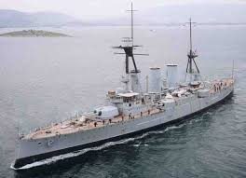
Το θωρηκτό του Αβέρωφ Η Μικρασιάτικη εκστρατεία
Όνομα μαθητή:Σάρα Λέκα
Δασκάλα:Ευγενία Καλαβριώτου
Τάξη:ΣΤ’
Μάθημα:Γλώσσα

Slide 2
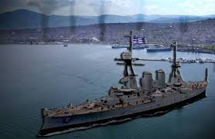
Λίγα λόγια...
Η Μικρασιάτικη εκστρατεία
Το πλοίο μετέφερε τα ελληνικά στρατεύματα στην Ιωνία για τη Μικρασιατική εκστρατεία και βοήθησε στη μεταφορά των στρατευμάτων και των προσφύγων πίσω στην Ελλάδα μετά την ήττα. Στο Β’ Παγκόσμιο πόλεμο τέθηκε ξανά επικεφαλής του ελληνικού πολεμικού στόλου. Μετά την κατάρρευση του μετώπου κατέπλευσε στη Βομβάη, όπου επισκευάστηκε και στάλθηκε σε αποστολή στον Ινδικό Ωκεανό.Τον Μάιο του 1922 ενώ η Ελλάδα βρίσκεται ήδη σε πόλεμο με την Τουρκία στη Μικρά Ασία ανέλαβε τα καθήκοντα του διοικητού της Στρατιάς Μικράς Ασίας ο Γ.Χατζηανέστης.Ο νέος αρχιστρατηγός μετέβη αμέσως στη Μικρά Ασία οπού αφού επιθεώρησε το εκτεταμένο μέτωπο και επέστρεψε στην Αθήνα και συνέταξε Σχέδιο Δράσεως-Έκθεση προς την Κυβέρνηση.Η Έκθεση προέβλεπε σύμπτυξη του Μετώπου, μυστική μεταφορά πλεονάζοντος Στρατού στην ανατολική Θράκη και αιφνιδιαστική κατάληψη της Κωνσταντινούπολης, η οποία μάλιστα είχε οριστεί για την 14^{η} Ιουλίου.

Slide 3
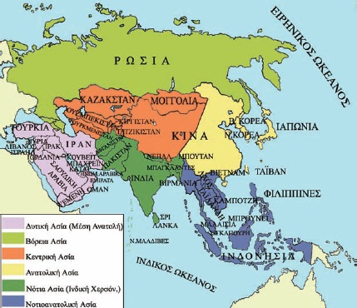
Μικρά Ασία

Slide 4
Σας ευχαριστώ πολύ για την προσοχή σας!!!

